Slide 1
KARIŞIK PROBLEMLER
PROBLEMLER
Notes:
www.egitimhane.com

Slide 2
PROBLEM ÇÖZELİM
4
6
3
8
8
4
Öğrenci

Slide 3
PROBLEM ÇÖZELİM
4
3
1
8
2
5
Bilye

Slide 4
PROBLEM ÇÖZELİM
7
3
2
1
Takım Elbise

Slide 5
PROBLEM ÇÖZELİM
3
5
1
9
2
7
1
6
6
3
Öğrenci
3
5
Öğrenci

Slide 6
PROBLEM ÇÖZELİM
7
5
3
5
Yaşında

Slide 7
PROBLEM ÇÖZELİM
1
6
4
1
6
4
Kalem
0
0

Slide 8
PROBLEM ÇÖZELİM
8
2
1
6
Bayrak

Slide 9
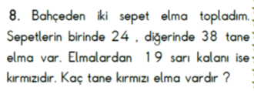
PROBLEM ÇÖZELİM
3
8
6
2
2
4
1
9
6
2
Elma
4
3
Kırmızı Elma

